Slide 1
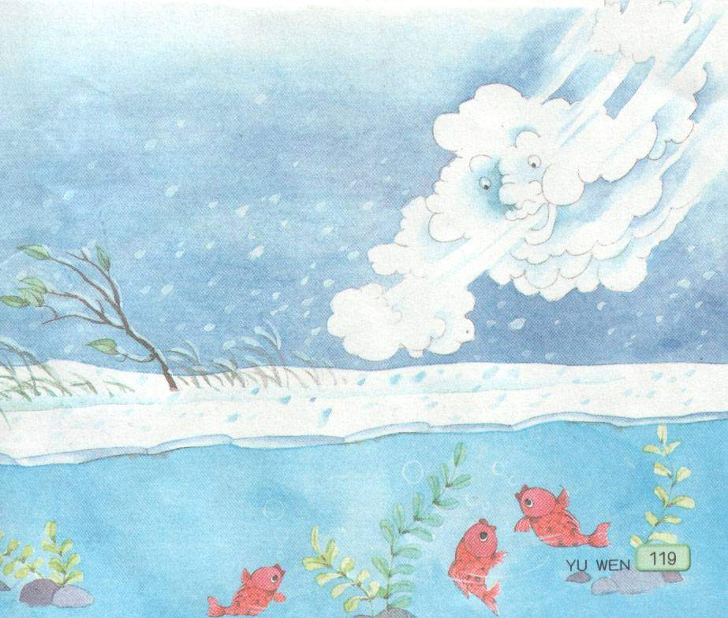
11 北风和小鱼

Slide 2
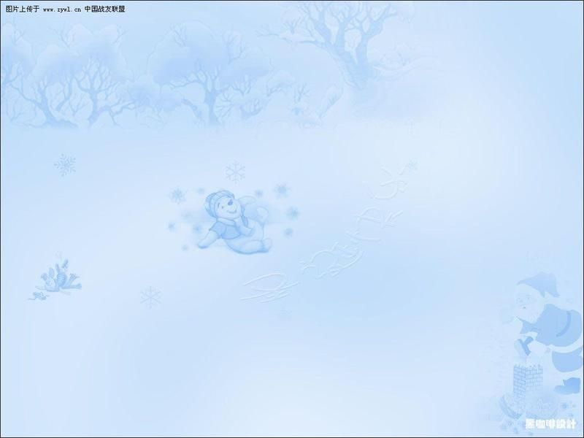
颜 色 梧 桐 树 得 意
浮 出 躲 圆 圆 的 眼 睛
一 口 气 鹅 毛 大 雪 结 冰
河 面 知 道 捉 迷 藏

Slide 3
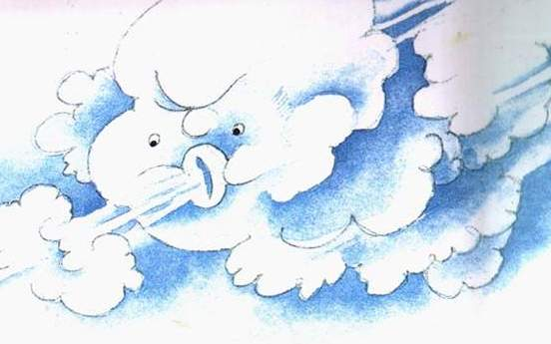


Slide 4
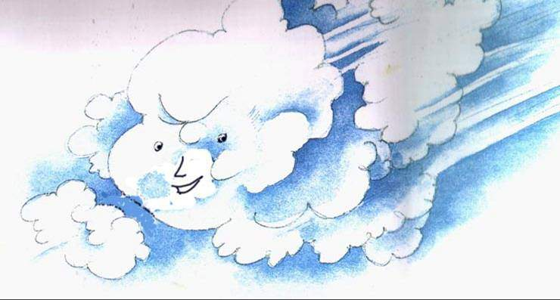
北风呼呼地吹着。

Slide 5
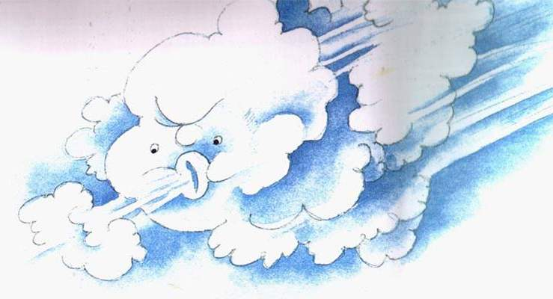
北风呼呼地吹着 。它向草地吹一吹 ，青草变了颜色。它向梧桐树吹一吹 ，梧桐树落了叶。它向鸟儿吹一吹 ,鸟儿躲进了窝。

Slide 6
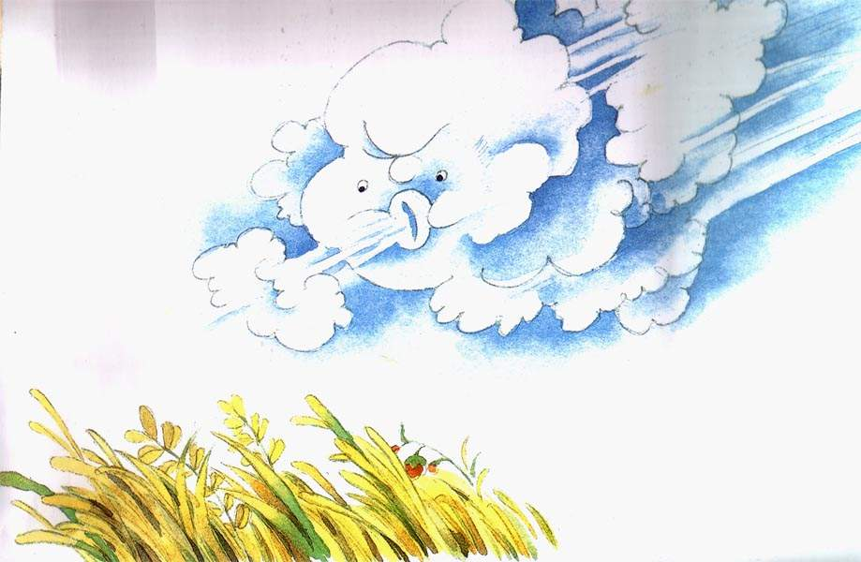

Slide 7


Slide 8
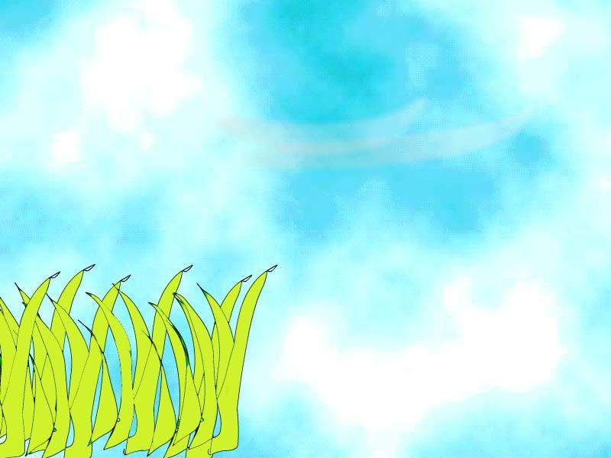
它向草地吹一吹 ，青草变了颜色。

Slide 9
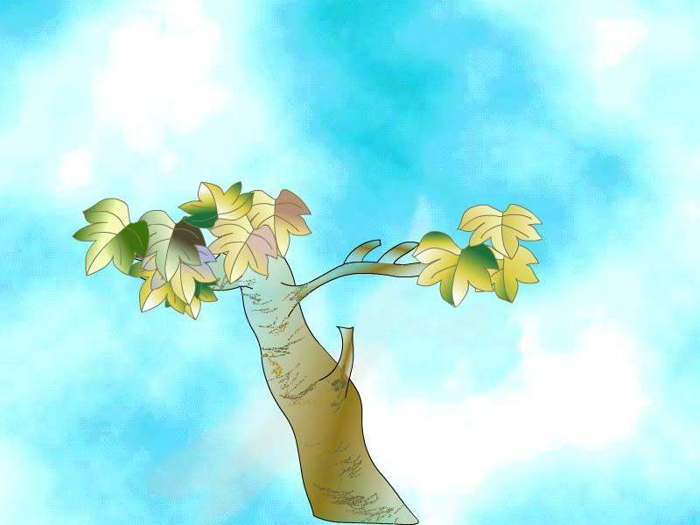

Slide 10
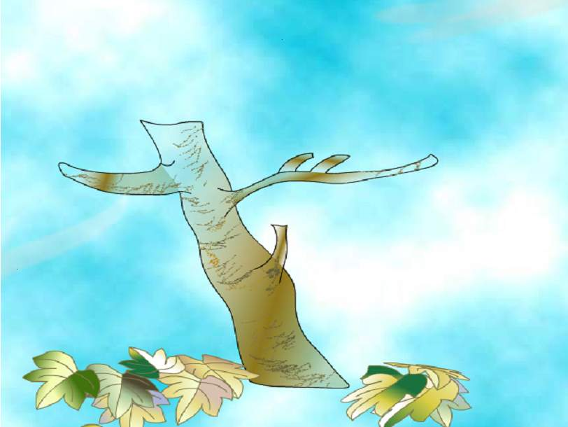
它向梧桐树吹一吹 ，梧桐树落了叶。

Slide 11
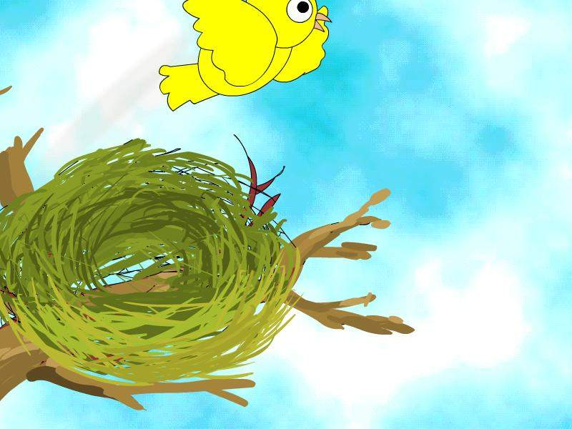
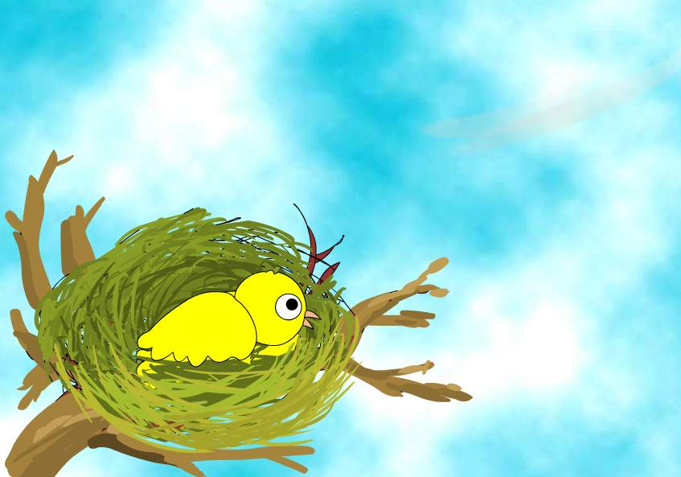


它向鸟儿吹一吹,鸟儿躲进了窝。

Slide 12
它向鸟儿吹一吹,鸟儿躲进了窝。

Slide 13
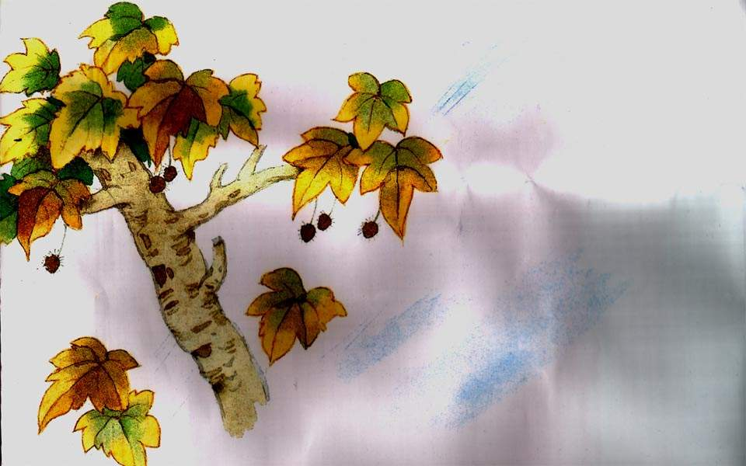
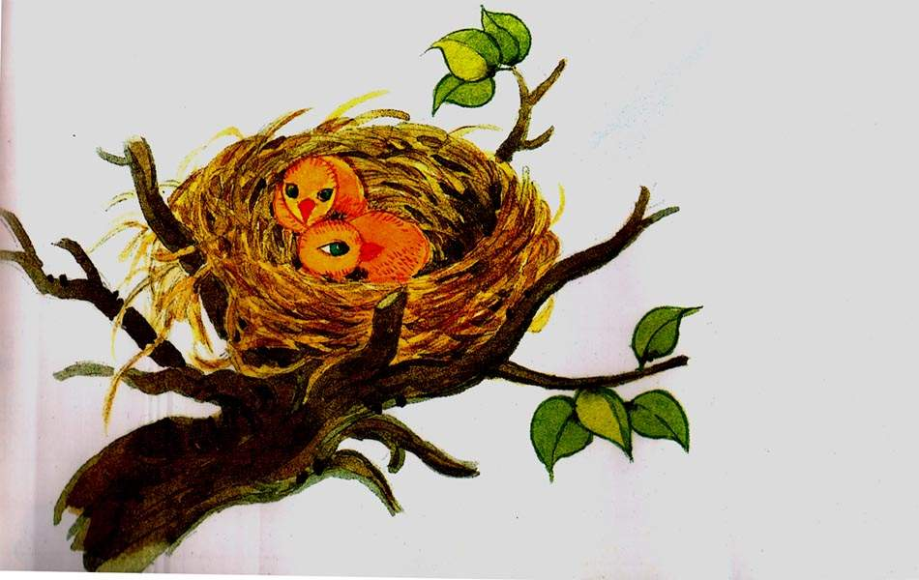
北风呼呼地吹着。它向草地吹一吹，青草变了颜色。它向梧桐树吹一吹，梧桐树落了叶。它向鸟儿吹一吹，鸟儿躲进了窝。

Slide 14

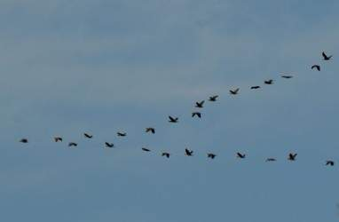
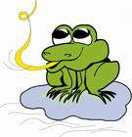
它向 吹一吹， 。

Slide 15

得意
北风得意地说：“哈哈，大家都怕我。”
哈哈

Slide 16
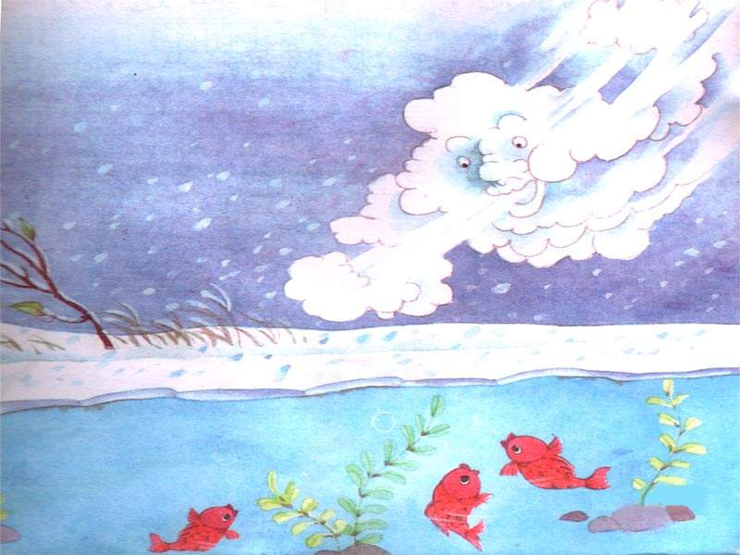
小鱼听了浮出水面，鼓起圆圆的眼睛说：“我们就不怕。”

Slide 17
小鱼听了浮出水面，鼓起圆圆的眼睛说：“我们就不怕。”

Slide 18
小鱼听了浮出水面，鼓起圆圆的眼睛说：“我们就不怕。”

Slide 19
小鱼听了浮出水面，鼓起圆圆的眼睛说：“我们就不怕。”

Slide 20
“哈哈，大家都怕我。”
“我们就不怕。”

Slide 21
北风气极了
气极了

Slide 22
猛吹
猛吹一口气

Slide 23
鹅毛大雪飘落在河面上，河水结冰了。
鹅毛大雪

Slide 24
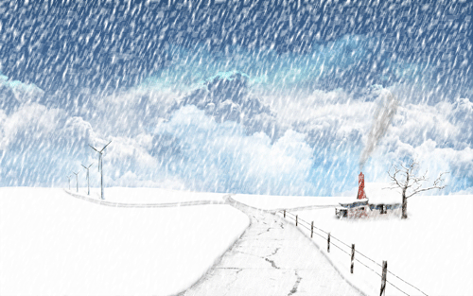

Slide 25
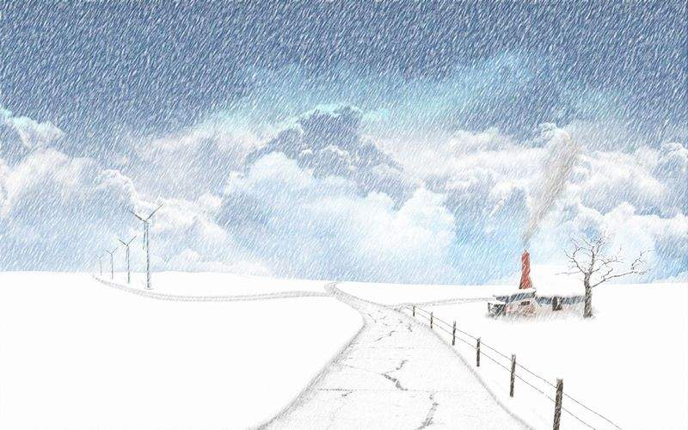
鹅毛大雪

Slide 26
北风气极了，猛吹一口气，鹅毛大雪落在河面上，河水结冰了。

Slide 27
北风看不见小鱼了，非常得意，它哪里知道，小鱼正在水底捉迷藏。
非常得意

Slide 28
北风看不见小鱼了，非常得意，它哪里知道，小鱼正在水底捉迷藏。

Slide 29
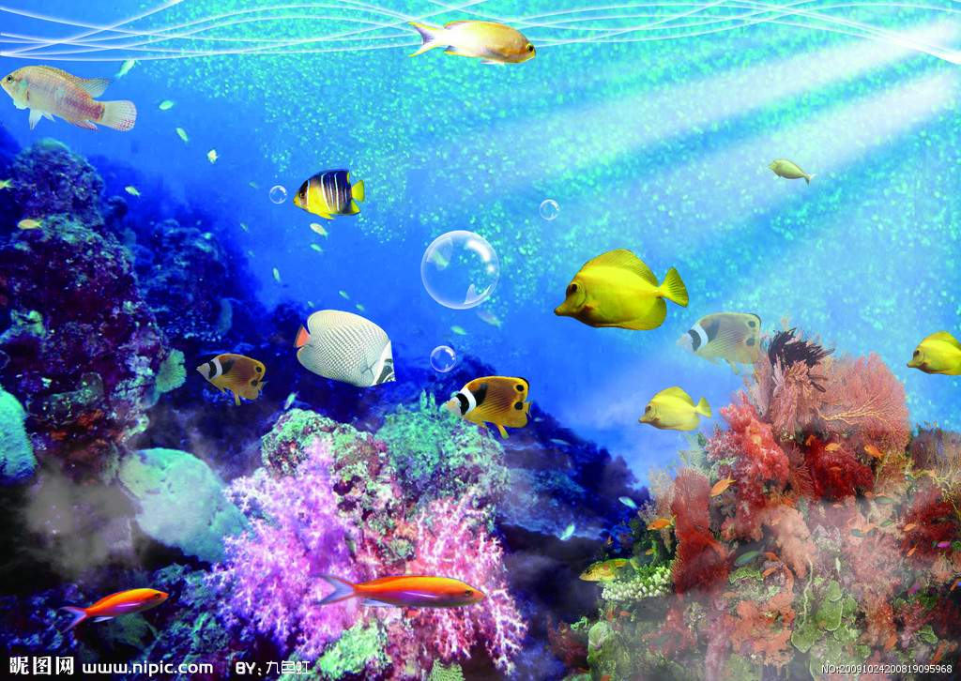

Slide 30
想一想：
还有谁也不怕北风？

Slide 31
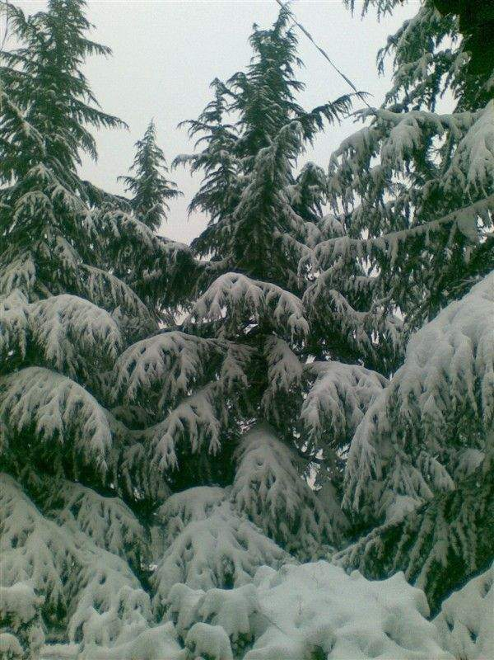
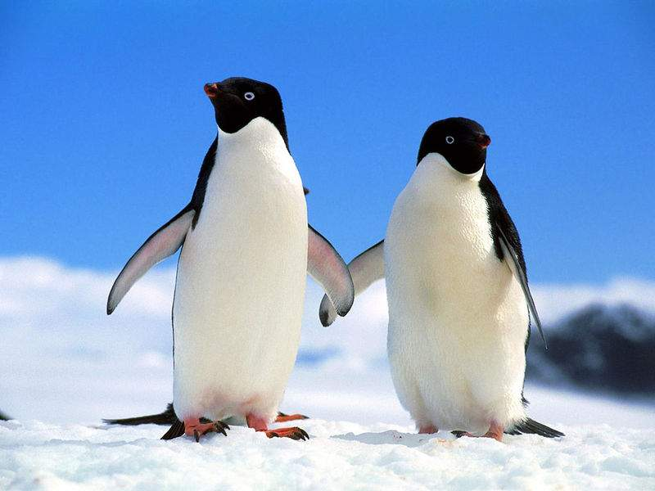
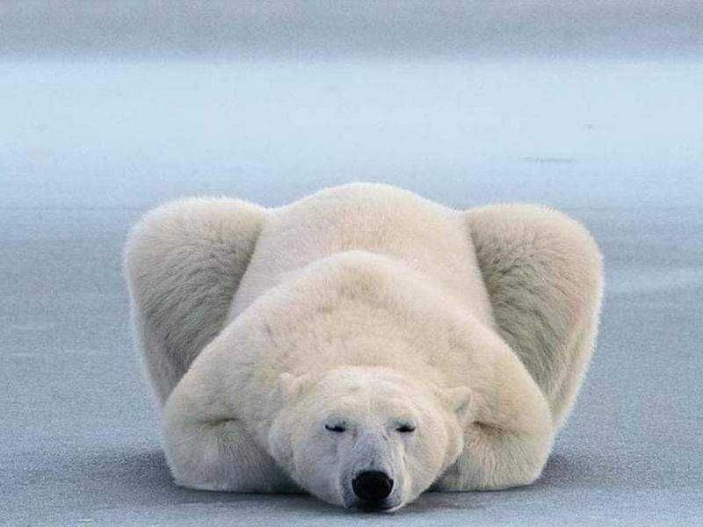

Slide 32
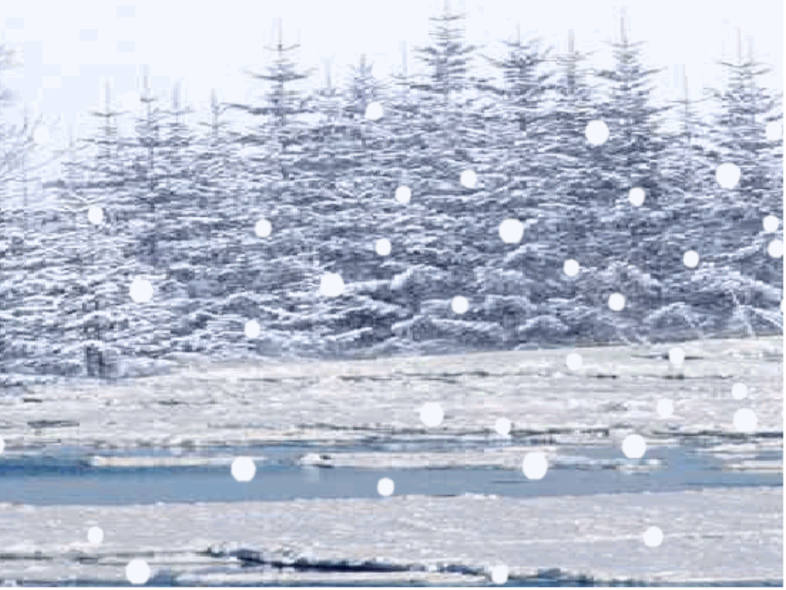

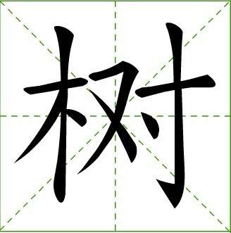
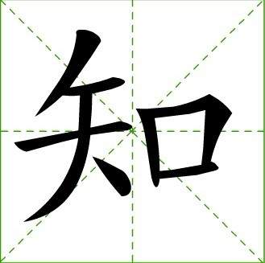
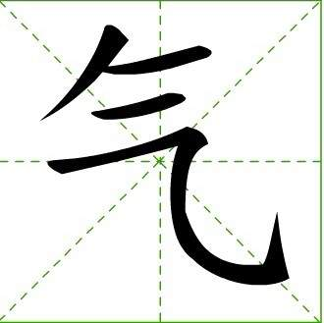

你能写好吗？

Slide 33
qiān xū
谦 虚

